Slide 1
Dispozitive de intrare si iesire
Ciobanu Bogdan
Clasa 10 ,,C”

Slide 2
Dispozitive de intrare
Tastatura
Mouse-ul
Trackball
Creion optic
Tableta grafică
Scanner
Joystick
Microfon
Camera video, aparat de fotografiat digital
10. GIS (Georaphic Information System)

Slide 3
Tastatura
Tastatura unui calculator este asemănătoare cu cea a unei maşini de scris obişnuite şi are rolul de a permite introducerea datelor în calculator prin apăsarea tastelor. Conţine trei categorii mari de taste: a) Tastele alfanumerice – conţin: taste alfabetice (A–Z), numerice (0–9) şi tastele cu caractere speciale (“.”, “,”, “/” etc.). Pentru a obţine litera mare se tastează Shift şi litera mică în acelaşi timp sau se blochează tasta specială Caps Lock (se aprinde ledul corespunzător). Caracterele speciale scrise pe tastele numerice se obţin în acelaşi mod ca literele mari (Shift + tasta). Caracterele numerice se mai pot obţine prin utilizarea tastaturii numerice aflate în partea dreaptă având grijă să fie acţionată tasta specială Num Lock (se aprinde ledul corespunzător).

Slide 4
Tastele funcţionale – sunt dispuse pe primul rând al tastaturii, au scris pe ele F1…F12 şi au diferite funcţii în diferite produse soft. c) Tastele speciale – sunt folosite, în general pentru: - Esc (Escape) – întreruperea unei acţiuni;
- Tab – saltul la următoarea zonă;
- Ctrl (Control) şi Alt – sunt utilizate în combinaţie cu alte taste pentru obţinerea diferitor efecte (Ex.: Ctrl+Alt+Del = resetează calculatorul);
- Caps Lock – blocarea tastaturii alfabetice pe litere mari (Capitals); - Backspace – ştergerea caracterului aflat înaintea poziţiei curente a cursorului;
- Enter – încheierea mesajului dat calculatorului;
- Print Screen – preluarea imaginii ecranului;

Slide 5
- Scroll Lock – oprirea defilării ecranului;
- Pause – oprirea/pornirea execuţiei unui program;
- Num Lock – utilizarea tastaturii numerice ca atare (led aprins) sau ca tastatură specială (led stins);
Tastele speciale de navigare:
Insert – mod de suprascriere;
Delete – ştergerea caracterului pe care se găseşte cursorul;
Home – mută cursorul la începutul rândului;
End - mută cursorul la sfârşitul rândului;
PageUp - mută cursorul la începutul paginii anterioare;
PageDown - mută cursorul la începutul paginii următoare.

Slide 6
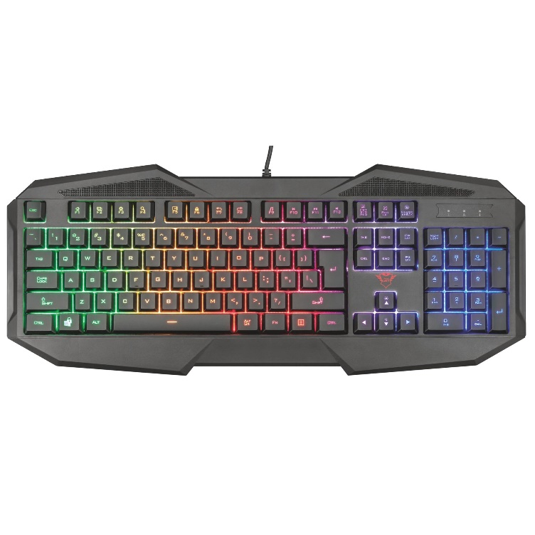
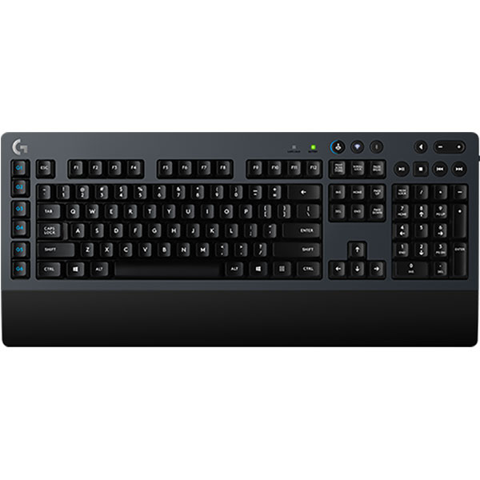

Slide 7
Mouse-ul
Este dispozitivul ce controlează mişcarea cursorului pe ecranul monitorului şi permite selectarea sau activarea unor obiecte de pe ecran prin acţionarea unor butoane. Operaţiile ce se pot executa cu mouse-ul sunt:
- indicare;
- clic;
- dublu clic – acţionarea scurtă de două ori a butonului din partea stângă a mouseului;
- glisare – deplasarea mouse-ului cu un buton acţionat;
- derulare (scrolling).
În general mouse-ul este format din: carcasă, bilă, butoane şi circuite electrice. Clasificarea acestor dispozitive se poate face în funcţie de:
- numărul de butoane – de la 2 la 5 sau mai multe;
- tipul portului prin care se conectează – serial sau paralel;
- compatibilitate: Microsoft, Genius, Logintech etc.;
- tehnologia folosită în transmiterea semnalului: mecanic, optic, radio.

Slide 8
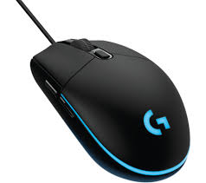
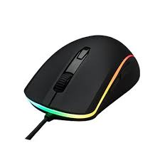

Slide 9
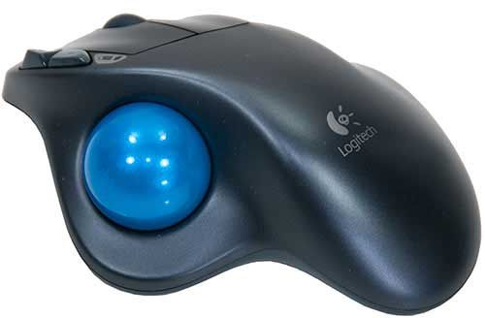
Trackball
Dispozitiv de indicare asemănător mouse-ului. Practic este un mouse răsturnat utilizat în special la calculatoarele portabile. Mişcarea cursorului se realizează prin rotaţia bilei.

Slide 10
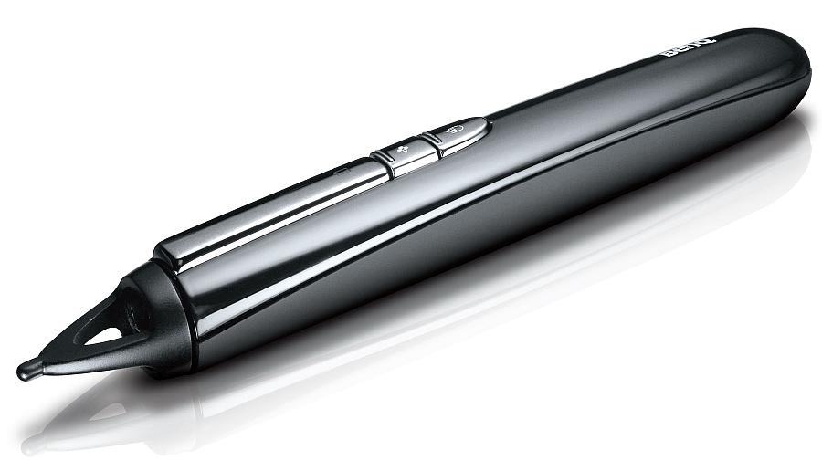
Creion optic
Un dispozitiv asemănător unui creion ce are în vârf unsenzor optic.

Slide 11
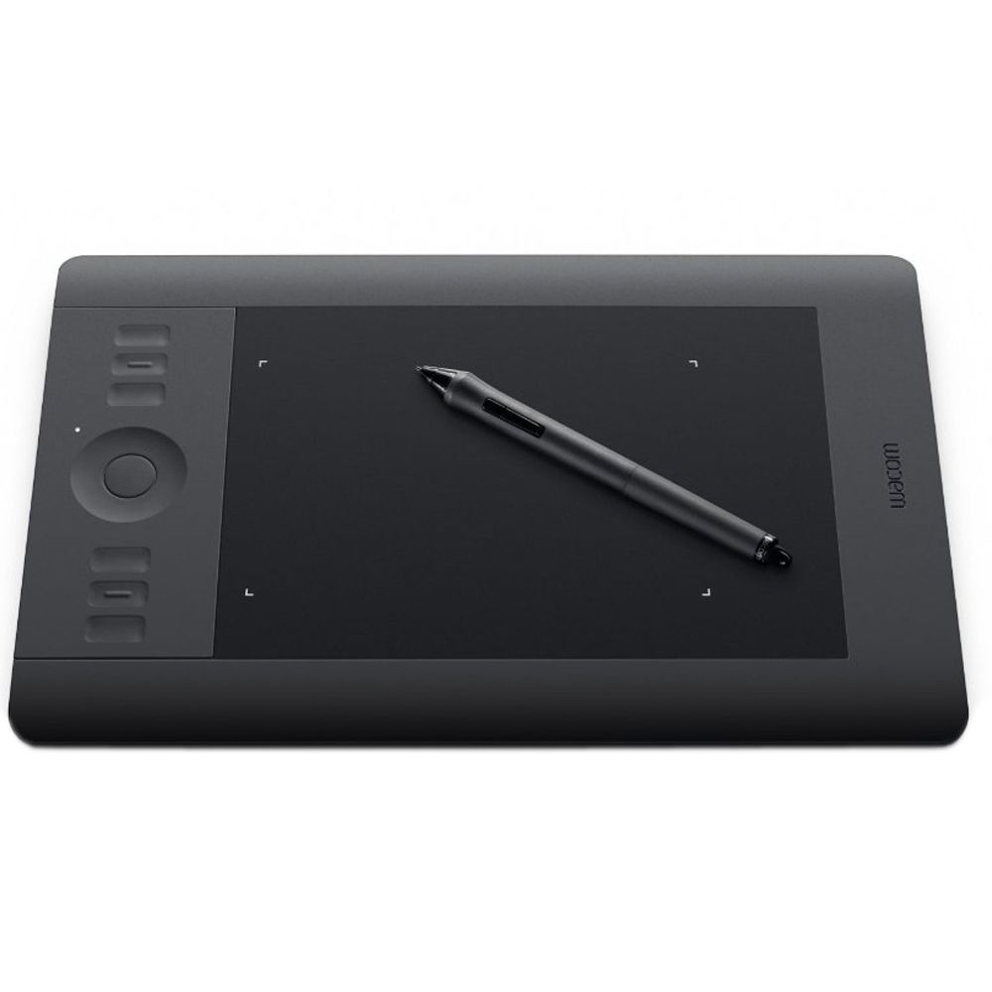
Tableta grafică
Dispozitiv ce permite introducerea facilă a desenelor şi schiţelor. Este alcătuită dintr-un creion cu vârf electronic şi o plăcuţă electronică, capabilă să detecteze mişcările creionului şi să le transmita calculatorului.

Slide 12
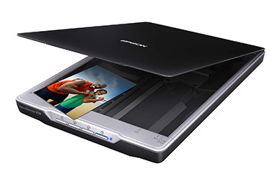
Scanner
Dispozitiv ce permite digitizarea imaginilor şi introducerea lor în calculator. În funcţie de modul de utilizare şi dimensiune sunt:
- fixe – imaginea e plasată pe o suprafaţă de scanare (ca la xerox);
- mobile – de dimensiuni mici şi se deplasează pe imaginea ce urmează a fi digitizată (cititorul de coduri de bare).

Slide 13
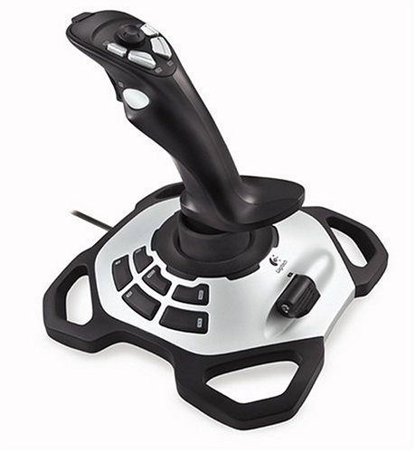
Joystick

Slide 14
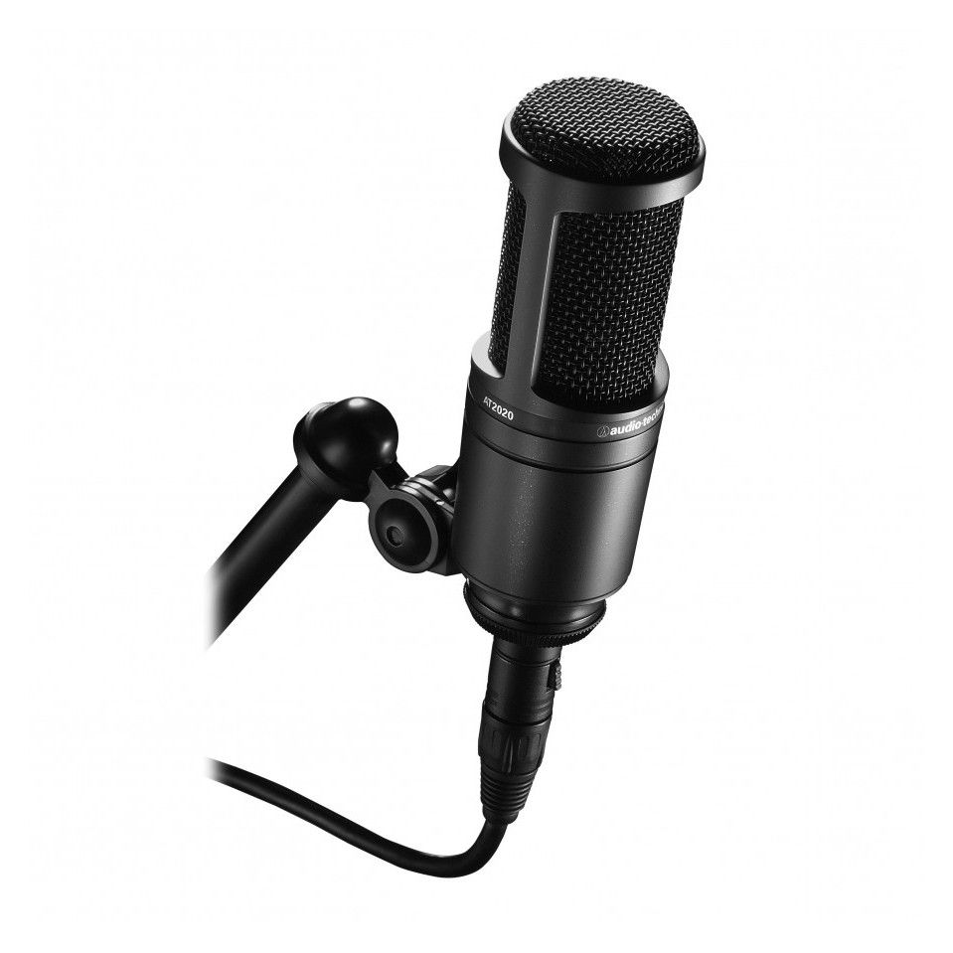
Microfon

Slide 15
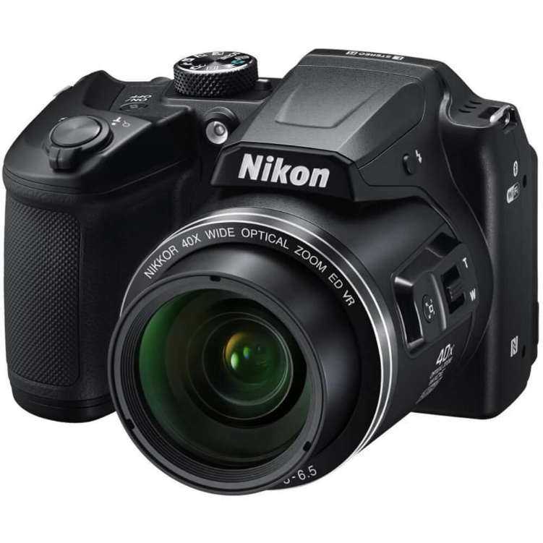
Camera video, aparat de fotografiat digital

Slide 16
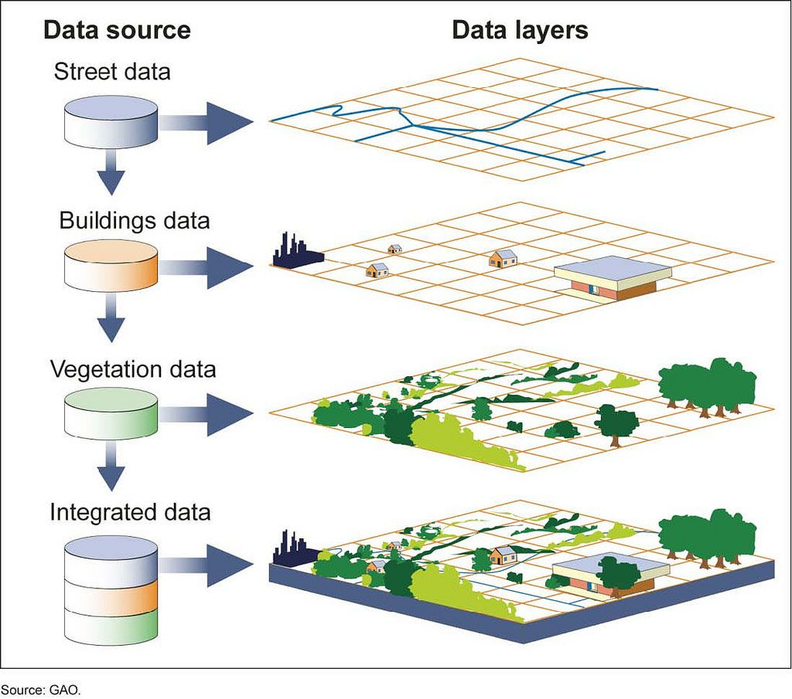
GIS(Georaphic Information System)
Permite introducerea de date geografice preluate, în general, de la sateliţi.

Slide 17
Dispozitive de iesire
Monitorul
Imprimanta
Plotter
4. Difuzor

Slide 18
Monitorul
Permite vizualizarea pe ecran a rezultatelor execuţiei programelor. Caracterizări şi clasificări:
În funcţie de numărul de culori afişate:
- monocrom – două culori (alb-negru, portocaliu-negru);
- gray scale – nuanţe de gri;
- color – între 16 şi 16*106 culori.
b) Dimensiunea ecranului – este caracterizată de lungimea diagonalei măsurată în inch: 9", 14", 15", 17", 21"…42".
c) Rezoluţia monitorului – este o măsură a calităţii imaginii şi este exprimată în număr de pixeli (puncte din care este alcătuită imaginea). Rezoluţia = nr. de pixeli pe linie X nr. de pixeli pe coloană 640 x 480, 800 x 600, 1024 x 768, 1280 x 1024, 1600 x 1200.

Slide 19
d) Radiaţia monitorului – reprezintă efectul produs asupra omului (nu doar asupra ochilor) de bombardarea ecranului cu electroni. Se recomandă monitoare cu radiaţie redusă (low radiation). e) Tipul semnalului – analogic sau digital.
e) Definiţia – reprezintă distanţa dintre două puncte de pe ecran. Cu cât e mai mică cu atât imaginea e mai clară.
f) Viteza de afişare – viteza cu care se vor afişa imaginile pe ecran şi depinde de viteza cu care poate prelucra informaţia placa video şi de memoria RAM video.
g) Din punct de vedere al tehnologiei de fabricaţie există două categorii de monitoare:
- monitoare cu tub catodic (CRT – Cathodic Ray Tube) – utilizează o tehnologie de fabricaţie asemănătoare cu cea a televizoarelor. O caracteristică importantă a monitoarelor CRT este rata de reîmprospătare (refresh rate) care reprezintă numărul de împrospătări a imaginii într-o secundă (trebuie să fie mai mare de 70 Hz);
- monitoare cu afişaj cu cristale lichide (LCD – Liquid Crystal Display) – nu emit radiaţii, au un consum mic de energie electrică şi sunt compacte.

Slide 20
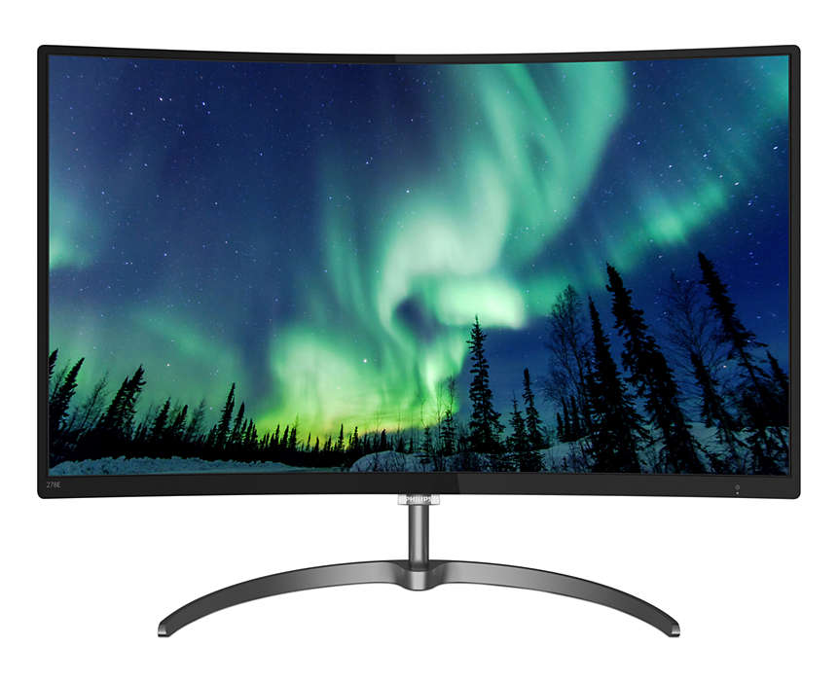
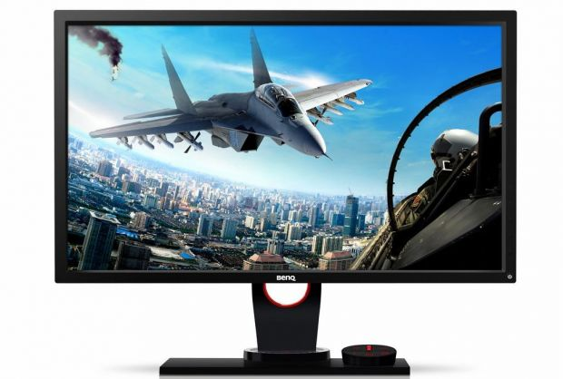

Slide 21
Imprimanta
Este dispozitivul ce realizează afişarea informaţiilor pe hârtie. Principalele caracteristici ale imprimantelor sunt:
- viteza de tipărire – măsurată în cps sau ppm;
- rezoluţia – exprimată în număr de puncte de imagine pe inch (dpi – dots per inch);
- posibilitatea de a tipări text şi grafică sau numai text; - dimensiunea maximă a hârtiei: A3, A4, A5 etc.;
- memoria imprimantei – stochează informaţiile ce urmează a fi tipărite.

Slide 22
În funcţie de principiul de funcţionare există:
a) imprimante cu impact (matriceale) – tipărirea se realizează prin impactul unui cap de scriere asupra unei benzi tuşate, sunt ieftine, oferă o calitate scăzută, sunt zgomotoase;
b) imprimante fără impact:
- laser – imagini alb-negru şi color de o calitate foarte bună, au viteză de tipărire mare (4-20 ppm), sunt scumpe (consumabilele) etc.
- cu jet de cerneală (ink jet printers) – capul de scriere baleiază foaia de hârtie linie cu linie pulverizând cerneala, viteză mai mică de scriere, calitate bună.

Slide 23
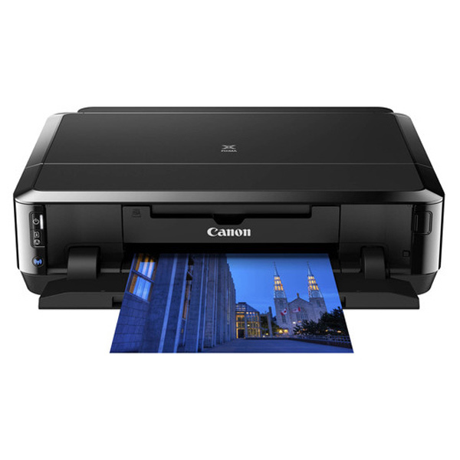
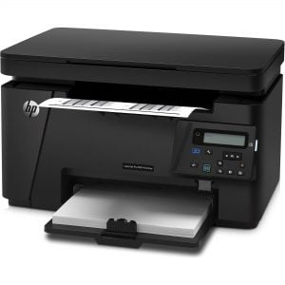

Slide 24
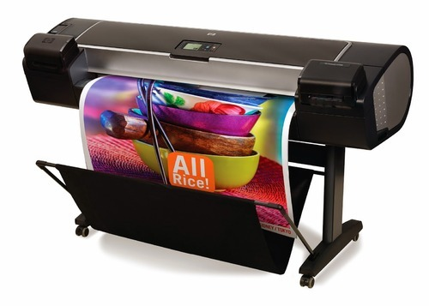
Plotter
Dispozitiv asemănător imprimantei dar hârtia poate fi parcursă în ambele sensuri, acceptă formate mari de hârtie şi precizia desenelor este foarte mare. Este folosită pentru schiţe, grafice, desene etc.

Slide 25
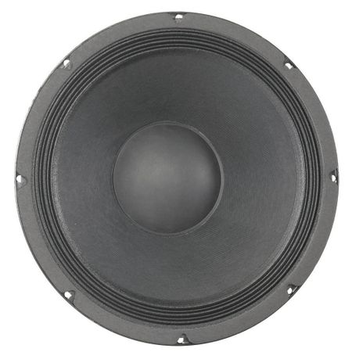
Difuzor
Dispozitiv de ieşire audio.

Slide 26
Multumesc pentru atentie!

